Slide 1
Sensor
参数检测
第5章

Slide 2
第5章 参数检测
概述
5.1
电量测量
5.2
非电量测量
5.3
9.1

Slide 3
5.1 概述
在对几何量、机械量及其他物理量进行检测时，首先需要使用一定的检测手段来获取必要的测量数据，然后分析这些数据以获得测量结果；
在测量过程中，设备、仪表、被测对象、测量方法以及测量者都会受到各种内外环境因素的影响，这些因素会在不同程度上改变测量结果；
只有当被测量对测量系统产生作用时，测量系统才能输出结果，这通常意味着测量过程会改变被测对象的初始状态；
因此，测量结果并不总是反映被测对象的真实情况，通常会存在不可避免的测量误差；
误差是所有科学实验和测量过程中的常见现象；
在科技迅速发展的今天，人们对产品的精度和测量技术的准确性有着更高的期望；
研究测量误差，了解其特性，掌握相应的处理原则，有效地减少和消除测量误差的影响，以便做出科学的判断和决策，具有重大的理论和实际应用价值。

Slide 4
5.1 概述
1
5.1.1 测量的基本概念
2
5.1.2 测量方法
3
5.1.3 测量误差
4
5.1.4 测量系统

Slide 5

5.1.1 测量的基本概念
测量就是以确定被测量为目的的，利用物质的物理、化学或生物特性，对被测对象的信息进行提取、转换和处理，从而获得定性或定量结果的过程；
测量通常包括两个过程：
能量形式的一次或多次转换；
将被测量与其相应的标准量进行比较，以确定被测量对标准量的倍数：
这是理想的线性关系。然而，实际的测量系统应不可避免地存在非线性输出和零位输出；
经测量过程所获得的被测量的量值称为测量结果；
比值
被测量
$$y=nx$$
标准量

Slide 6
5.1.1 测量的基本概念
测量结果有多种表示方式，如数值、曲线或图形等；
无论采用何种表示方式，测量结果应包括两个部分：
比值
测量单位 （要使用规范的测量单位）
国际单位制（SI）是被世界各国普遍采用的单位制，适用于所有的测量应用。

Slide 7
5.1.2 测量方法
测量方法是实现测量过程所采用的具体方法；
应当根据被测量的性质、特点和测量任务的要求来选择合适的测量方法；
根据测量手段，可以分为：
直接测量
根据获得测量值的方式，可以分为：
偏差式测量
零位式测量
微差式测量
根据传感器是否与被测对象直接接触，可以分为：
接触式测量
根据被测对象的变化特点，可以分为：
静态测量
间接测量
非接触式测量
动态测量

Slide 8
5.1.2 测量方法
1
直接测量和间接测量
直接测量:
使用事先标定好的仪表，直接读取被测结果的方法，在工程技术中大量采用；
优点是直观、简便、迅速，但测量精度相对比较低。
间接测量：
一种首先对与被测量有确定函数关系的几个量进行测量，然后再将测量值代入函数关系式，经过计算得到所需结果的方法；
通过计算和转换，可以消除或减小直接测量中的一些系统误差，从而提高测量精度；
可以测量那些直接测量无法或难以测量的量；
过程可能更复杂，需要更多的时间和手续。

Slide 9
5.1.2 测量方法
2
偏差式测量、零位式测量和微差式测量
（1）偏差式测量
在测量过程中，利用测量仪表指针相对于刻度初始点的位移（即偏差）来表示被测量的大小的测量方法，称为偏差式测量；
以间接方式实现被测量和标准量的比较；
偏差式测量仪表在进行测量时，会利用被测量产生的力或力矩使仪表的弹性元件变形，进而产生一个相反的作用，直到与被测量所产生的力或力矩达到平衡；
在力或力矩与被测量所产生的力或力矩达到平衡的瞬间，弹性元件的变形终止；
这种变形可以通过一定的机构转变成仪表指针相对于标尺起点的位移，指针所指示的标尺刻度值即为被测量的数值；
测量简单，迅速，在工程测量领域仍得到了广泛的应用，但其精度相对较低。

Slide 10
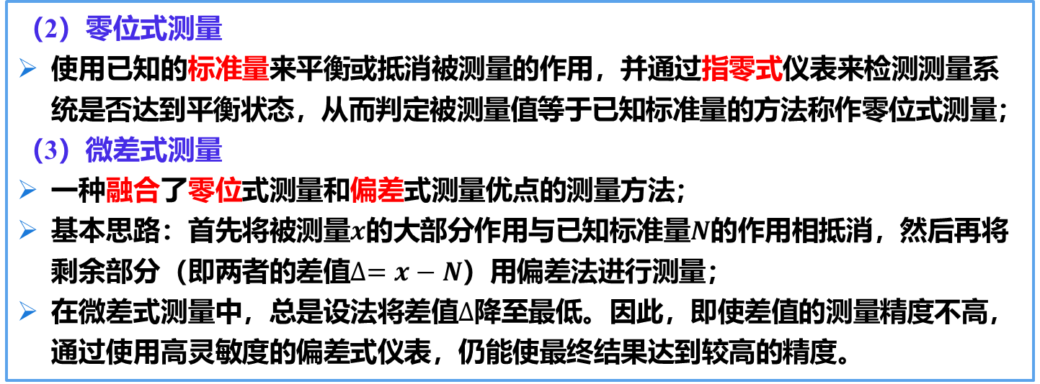
5.1.2 测量方法
2
偏差式测量、零位式测量和微差式测量
（2）零位式测量
使用已知的标准量来平衡或抵消被测量的作用，并通过指零式仪表来检测测量系统是否达到平衡状态，从而判定被测量值等于已知标准量的方法称作零位式测量；
（3）微差式测量
一种融合了零位式测量和偏差式测量优点的测量方法；
基本思路：首先将被测量$x$的大部分作用与已知标准量$N$的作用相抵消，然后再将剩余部分（即两者的差值$∆=x−N$）用偏差法进行测量；
在微差式测量中，总是设法将差值$∆$降至最低。因此，即使差值的测量精度不高，通过使用高灵敏度的偏差式仪表，仍能使最终结果达到较高的精度。

Slide 11
5.1.2 测量方法
3
接触式测量和非接触式测量
接触式测量：测量敏感元件与被测介质直接接触的测量；
非接触式测量：测量敏感元件不与被测介质直接接触的测量。
4
静态测量和动态测量
静态测量：如果被测量在测量过程中是固定不变的，或随时间变化非常缓慢，对这种被测量的测量称为静态测量，静态测量不需要考虑时间因素；
动态测量：如果被测量在测量过程中是随时间不断变化的，对这种被测量的测量称为动态测量。动态测量必须考虑时间因素对测量结果的影响，即测量结果中一定包含有时间量。

Slide 12
5.1.3 测量误差
在检测过程中，被测对象、检测系统、检测方法和检测人员都会受到各种变动因素的影响；
对被测量的转换，有时也会改变被测对象原有的状态；
就造成了检测结果和被测量的客观真值之间存在一定的差值，称为测量误差；
测量误差的主要来源可以概括为工具误差、环境误差、方法误差和人员误差等；
在分析测量误差时，所采用的被测量真值是指在确定的时间、地点和状态下，被测量所表现出来的实际大小；
一般来说，真值是未知的，所以误差也是未知的；
可以作为真值来使用的值：
理论真值：理论设计和理论公式的表达值；
计量学约定真值：国际计量学大会确定的长度、质量、时间等基本单位。

Slide 13
5.1.3 测量误差
1
误差产生的原因
被检测物理模型的前提条件通常是理想的，但这可能与实际检测条件有出入。
测量器件的材料性能或制作方法不佳使检测特性随时间发生劣化。
电气、空气压、油压等动力源的噪声及容量的影响。
检测线路接头之间存在接触电势或接触电阻。
检测系统的惯性，也就是迟延传递特性，可能不符合检测的目的要求
检测环境，包括温度、气压、振动、辐射等，可能会影响测量结果。
由于不同采样得到的测量值之间的差异，可能会产生误差。
人为因素，包括个人读表偏差、知识和经验的深浅、体力及精神状态等，可能会造成误读。
测量器件进入被测对象，破坏了所要测量的原有状态。
被测对象本身变动大，极易受到外界干扰，从而导致测量结果的不稳定。

Slide 14
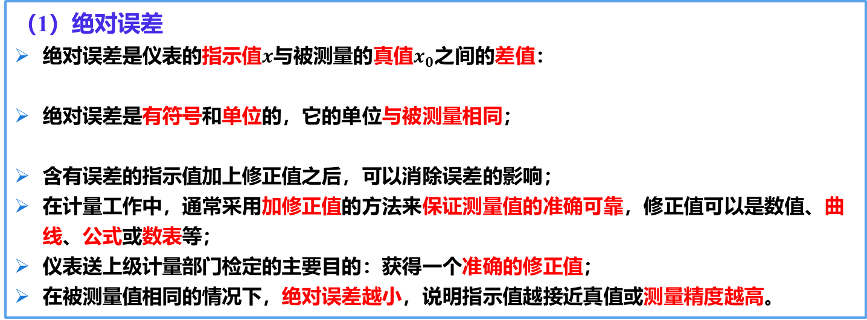


5.1.3 测量误差
2
绝对误差、相对误差和引用误差
（1）绝对误差
绝对误差是仪表的指示值$x$与被测量的真值$x_{0}$之间的差值：
绝对误差是有符号和单位的，它的单位与被测量相同；
含有误差的指示值加上修正值之后，可以消除误差的影响；
在计量工作中，通常采用加修正值的方法来保证测量值的准确可靠，修正值可以是数值、曲线、公式或数表等；
仪表送上级计量部门检定的主要目的：获得一个准确的修正值；
在被测量值相同的情况下，绝对误差越小，说明指示值越接近真值或测量精度越高。
$$δ=x−x_{0}$$
误差修正值
$$x_{0}=x−δ=x+c$$

Slide 15
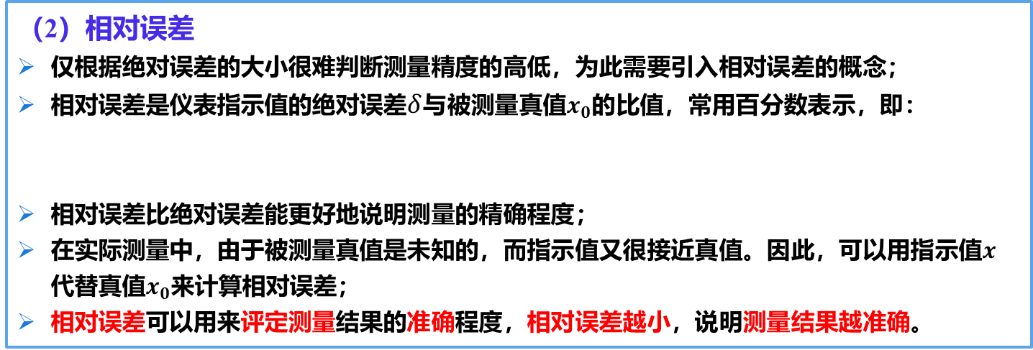
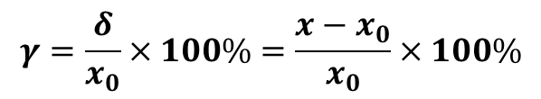
5.1.3 测量误差
2
绝对误差、相对误差和引用误差
（2）相对误差
仅根据绝对误差的大小很难判断测量精度的高低，为此需要引入相对误差的概念；
相对误差是仪表指示值的绝对误差$δ$与被测量真值$x_{0}$的比值，常用百分数表示，即：
相对误差比绝对误差能更好地说明测量的精确程度；
在实际测量中，由于被测量真值是未知的，而指示值又很接近真值。因此，可以用指示值$x$代替真值$x_{0}$来计算相对误差；
相对误差可以用来评定测量结果的准确程度，相对误差越小，说明测量结果越准确。
$$γ=\frac{δ}{x_{0}}×100\%=\frac{x−x_{0}}{x_{0}}×100\%$$

Slide 16
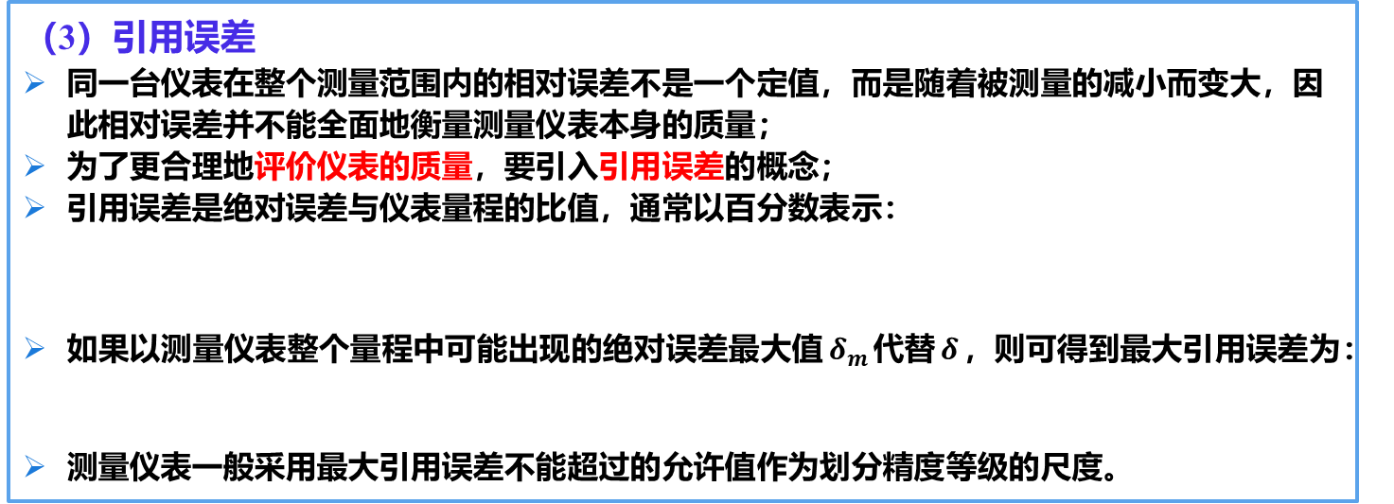


5.1.3 测量误差
2
绝对误差、相对误差和引用误差
（3）引用误差
同一台仪表在整个测量范围内的相对误差不是一个定值，而是随着被测量的减小而变大，因此相对误差并不能全面地衡量测量仪表本身的质量；
为了更合理地评价仪表的质量，要引入引用误差的概念；
引用误差是绝对误差与仪表量程的比值，通常以百分数表示：
如果以测量仪表整个量程中可能出现的绝对误差最大值$δ_{m}$代替$δ$，则可得到最大引用误差为：
测量仪表一般采用最大引用误差不能超过的允许值作为划分精度等级的尺度。
$$γ_{0}=\frac{δ}{L}×100\%$$
仪表量程
$$γ_{0m}=\frac{δ_{m}}{L}×100\%$$
特定仪表或检测系统的最大引用误差是定值

Slide 17
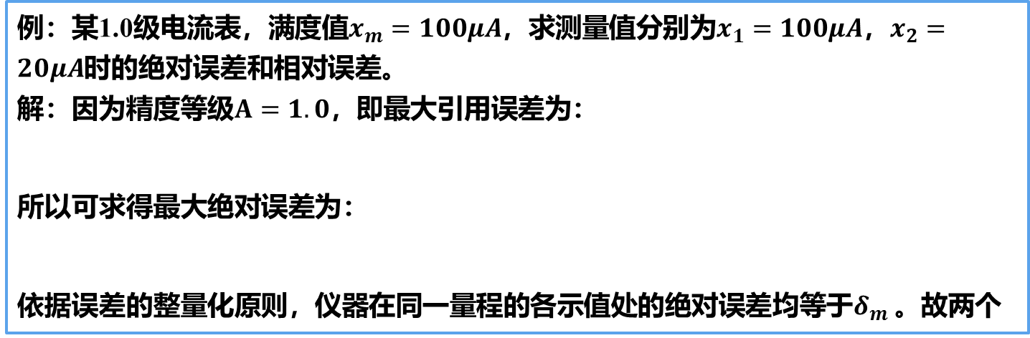

5.1.3 测量误差
2
绝对误差、相对误差和引用误差
例：某1.0级电流表，满度值$x_{m}=100μA$，求测量值分别为$x_{1}=100μA$，$x_{2}=20μA$时的绝对误差和相对误差。
解：因为精度等级$A=1.0$，即最大引用误差为：
所以可求得最大绝对误差为：
依据误差的整量化原则，仪器在同一量程的各示值处的绝对误差均等于$δ_{m}$。故两个
$$γ_{0m}=±1.0\%$$
$$δ_{m}=r_{0m}×x_{m}=100μA×(±1.0\%)=±1.0μA$$

Slide 18
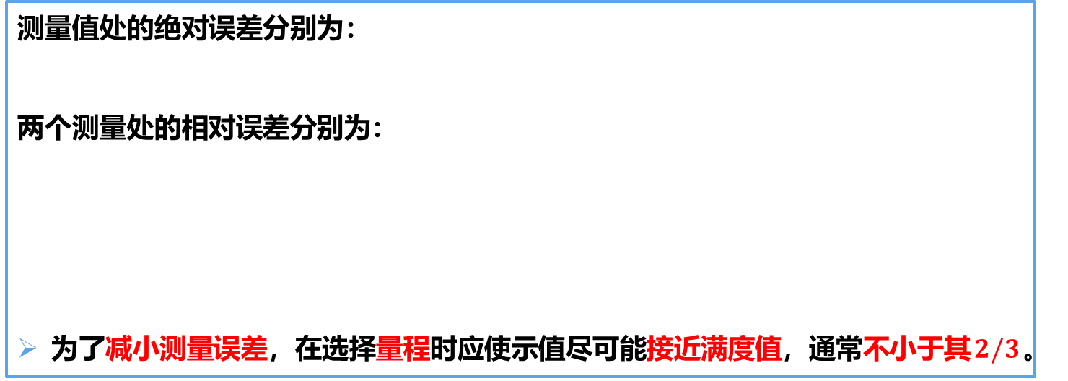
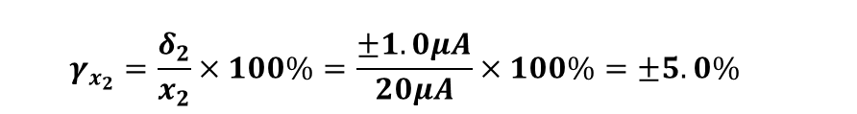
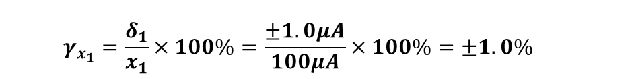

5.1.3 测量误差
2
绝对误差、相对误差和引用误差
测量值处的绝对误差分别为：
两个测量处的相对误差分别为：
为了减小测量误差，在选择量程时应使示值尽可能接近满度值，通常不小于其$2/3$。
$$δ_{1}=δ_{2}=δ_{3}=δ_{m}=±1.0μA$$
$$γ_{x_{1}}=\frac{δ_{1}}{x_{1}}×100\%=\frac{±1.0μA}{100μA}×100\%=±1.0\%$$
$$γ_{x_{2}}=\frac{δ_{2}}{x_{2}}×100\%=\frac{±1.0μA}{20μA}×100\%=±5.0\%$$

Slide 19
5.1.3 测量误差
2
系统误差与随机误差
（1）系统误差
定义：在相同条件下，多次测量同一物理量时，误差的大小和符号保持不变或按一定规律变化；
产生原因：
测量仪器性能不完善（如刻度盘分度不准）；
测量方法存在缺陷；
使用不当（人为读数误差）；
环境变化（温度、气压、电源电压波动等）；
分类示例：
恒值系统误差： 仪表刻度误差 → 读数总是偏大或偏小；
变值系统误差： 电池电压逐渐下降 → 误差随时间变化；

Slide 20
5.1.3 测量误差
2
系统误差与随机误差
影响特点：对测量结果影响具有累积性和规律性；
减小/消除措施：
引入修正值或采用补偿校正；
改进仪器元件与测量系统，但需权衡成本与性能；
若系统误差已降低至与随机误差相当，则可统一视作随机误差处理，以降低处理复杂度；
实际考虑：合理控制系统误差是提高精度与控制成本的关键平衡点；
（2）随机误差
定义：多次重复测量时，误差大小与符号呈不可预测变化，无法用确定规律描述；
成因：多种微小、偶然、独立因素的叠加效应（如环境微扰、电气噪声、操作习惯等）；
特点：无规律、难消除，只能通过统计方法减小影响（如多次平均）；

Slide 21
5.1.3 测量误差
2
系统误差与随机误差
影响特点：对测量结果影响具有累积性和规律性；
减小/消除措施：
引入修正值或采用补偿校正；
改进仪器元件与测量系统，但需权衡成本与性能；
若系统误差已降低至与随机误差相当，则可统一视作随机误差处理，以降低处理复杂度；
实际考虑：合理控制系统误差是提高精度与控制成本的关键平衡点；
（2）随机误差
定义：多次重复测量时，误差大小与符号呈不可预测变化，无法用确定规律描述；
成因：多种微小、偶然、独立因素的叠加效应（如环境微扰、电气噪声、操作习惯等）；
特点：无规律、难消除，只能通过统计方法减小影响（如多次平均）；

Slide 22
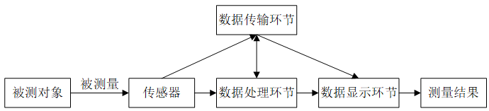
5.1.4 测量系统
1
测量系统的结构
测量系统是由传感器和数据传输、数据处理和数据显示等环节组合在一起，为了完成信号测量目标而形成的一个有机整体；
传感器：能够感知被测量的大小并输出相应可用信号的设备或装置；
数据传输环节：负责在测量系统的各个功能环节之间传输数据；

Slide 23
5.1.4 测量系统
1
测量系统的结构
数据处理环节：负责处理和转换传感器的输出信号，如放大、滤波、运算、线性化、A/D或D/A转换等，以便于显示、记录和处理；
数据显示环节：负责将测量结果转换为易于理解的形式并输出，以便于监视、控制或分析，显示方式可以是模拟或数字，具体形式如数字、图表、声音等，取决于显示设备（如仪表、监视器、打印机、扬声器等）。

Slide 24

5.1.4 测量系统
2
测量系统的基本类型
根据是否存在反馈通道，或信号在其中的传递情况，可以将测量系统分为：
开环测量系统；
闭环测量系统。
（1）开环测量系统
如果测量系统没有反馈通道，全部信息的变换只沿着一个方向进行，这样的测量系统称为开环测量系统；

Slide 25
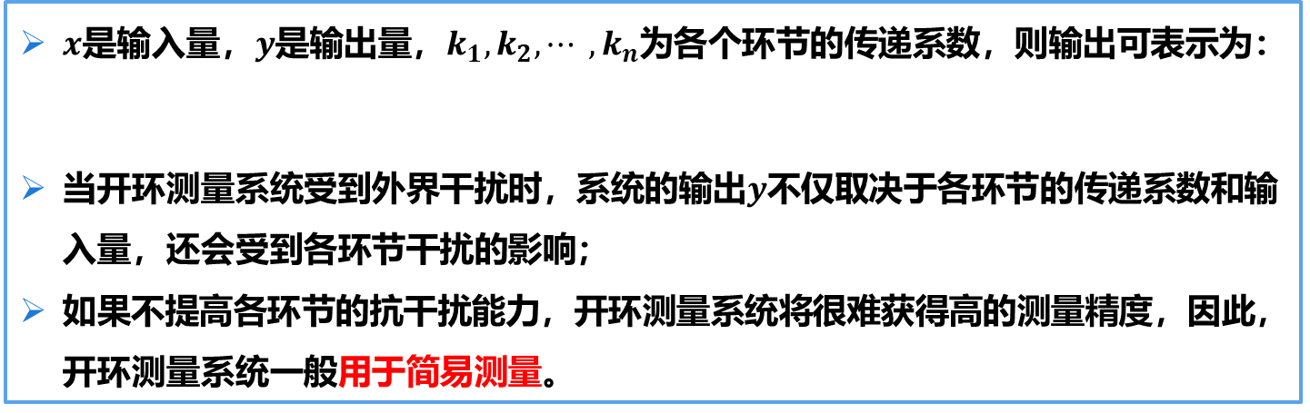

5.1.4 测量系统
2
测量系统的基本类型
$x$是输入量，$y$是输出量，$k_{1},k_{2},⋯ ,k_{n}$为各个环节的传递系数，则输出可表示为：
当开环测量系统受到外界干扰时，系统的输出$y$不仅取决于各环节的传递系数和输入量，还会受到各环节干扰的影响；
如果不提高各环节的抗干扰能力，开环测量系统将很难获得高的测量精度，因此，开环测量系统一般用于简易测量。
$$y=k_{1}k_{2}⋯k_{n}x$$

Slide 26
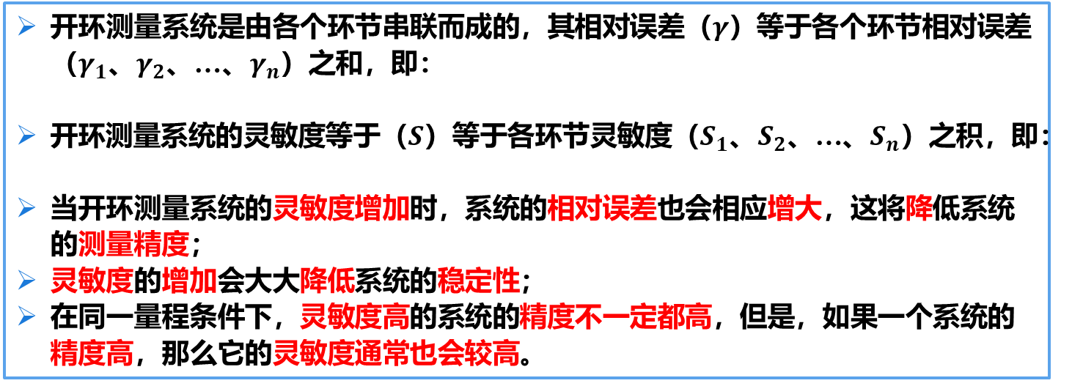


5.1.4 测量系统
2
测量系统的基本类型
开环测量系统是由各个环节串联而成的，其相对误差（$γ$）等于各个环节相对误差（$γ_{1}$、$γ_{2}$、…、$γ_{n}$）之和，即：
开环测量系统的灵敏度等于（$S$）等于各环节灵敏度（$S_{1}$、$S_{2}$、…、$S_{n}$）之积，即：
当开环测量系统的灵敏度增加时，系统的相对误差也会相应增大，这将降低系统的测量精度；
灵敏度的增加会大大降低系统的稳定性；
在同一量程条件下，灵敏度高的系统的精度不一定都高，但是，如果一个系统的精度高，那么它的灵敏度通常也会较高。
$$γ=γ_{ı}+γ_{2}+⋯+γ_{n}$$
$$S=S_{1}S_{2}⋅⋅⋅S_{n}$$

Slide 27
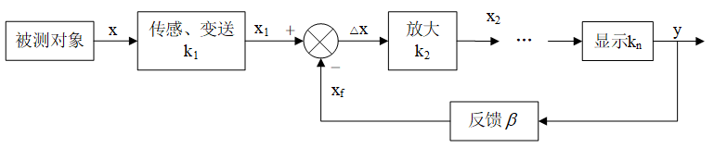

5.1.4 测量系统
2
测量系统的基本类型
（2）闭环测量系统
闭环测量系统有两个通道：一个是正向通道，另一个是反馈通道；
$∆x$为正向通道的输入量，$β$为反馈环节的传递系数，正向通道的总传递系数$k=k_{1}k_{2}⋯k_{n}$。经推导可得:

Slide 28
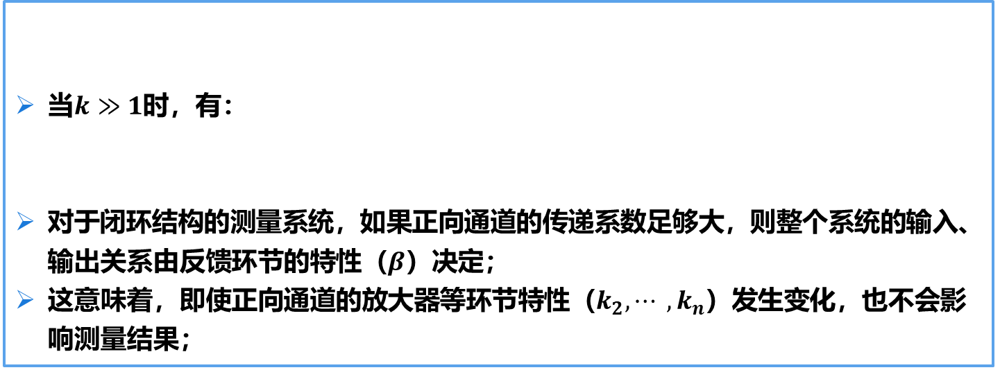

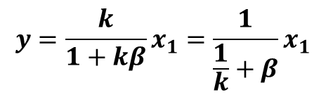
5.1.4 测量系统
2
测量系统的基本类型
当$k≫1$时，有：
对于闭环结构的测量系统，如果正向通道的传递系数足够大，则整个系统的输入、输出关系由反馈环节的特性（$β$）决定；
这意味着，即使正向通道的放大器等环节特性（$k_{2},⋯ ,k_{n}$）发生变化，也不会影响测量结果；
$$y=\frac{k}{1+kβ}x_{1}=\frac{1}{\frac{1}{k}+β}x_{1}$$
$$y≈\frac{1}{β}x_{1}$$

Slide 29


5.1.4 测量系统
2
测量系统的基本类型
只需要精心挑选反馈通道所需的元器件，而无需对正向通道有过高的要求，就可以获得高精度和高灵敏度的测量系统；
闭环测量系统的相对误差为：
闭环测量系统的灵敏度为：
$$γ≈−γ_{1}$$
反馈通道的相对误差
$$S≈−S_{1}$$
反馈通道的灵敏度

Slide 30
5.2 电量测量
1
5.2.1 交流信号电压的测量
2
5.2.2 电流测量
3
5.2.3 电功率测量

Slide 31
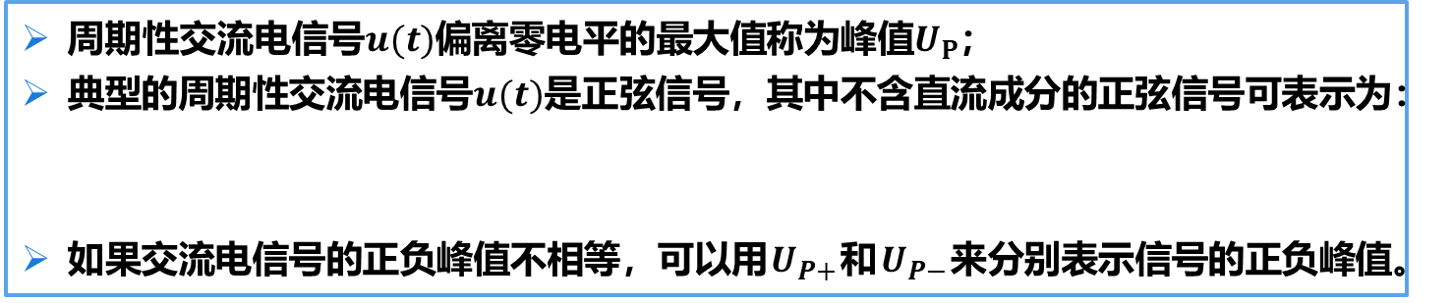
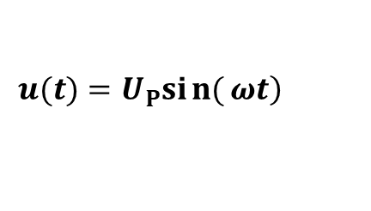
5.2.1 交流信号电压的测量
1
峰值
周期性交流电信号$u(t)$偏离零电平的最大值称为峰值$U_{P}$；
典型的周期性交流电信号$u(t)$是正弦信号，其中不含直流成分的正弦信号可表示为：
如果交流电信号的正负峰值不相等，可以用$U_{P+}$和$U_{P−}$来分别表示信号的正负峰值。
$$\left.u(t)=U_{P}sin{(}ωt\right)$$
信号的正负峰值是相等的

Slide 32
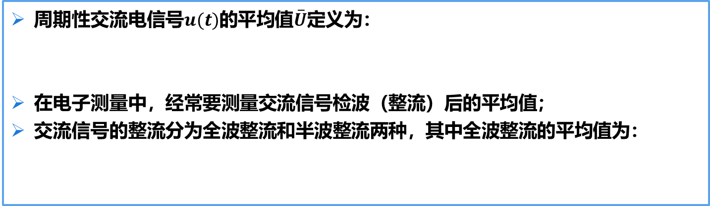
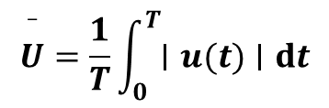

5.2.1 交流信号电压的测量
2
平均值
周期性交流电信号$u(t)$的平均值$\overset{‾}{U}$定义为：
在电子测量中，经常要测量交流信号检波（整流）后的平均值；
交流信号的整流分为全波整流和半波整流两种，其中全波整流的平均值为：
信号的周期
$$\overset{‾}{U}=\frac{1}{T}\int_{0}^{T}{u(t)dt}$$
正弦信号的平均值为零
$$\overset{‾}{U}=\frac{1}{T}\int_{0}^{T}{∣u(t)∣dt}$$

Slide 33
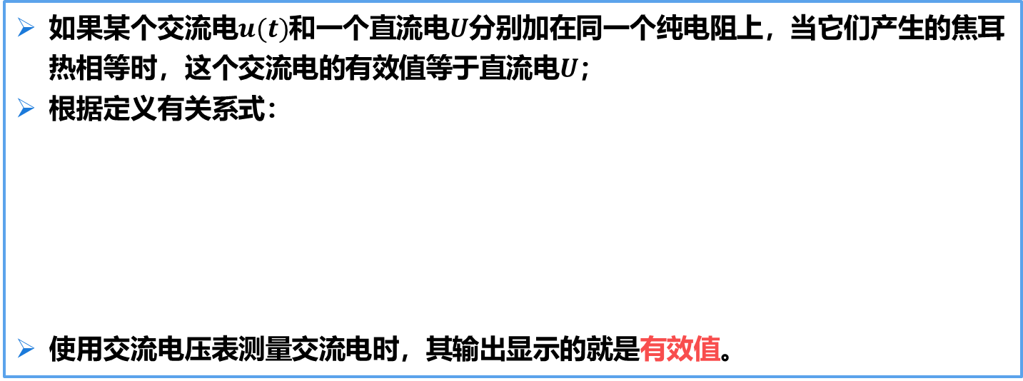

5.2.1 交流信号电压的测量
3
有效值
如果某个交流电$u(t)$和一个直流电$U$分别加在同一个纯电阻上，当它们产生的焦耳热相等时，这个交流电的有效值等于直流电$U$；
根据定义有关系式：
使用交流电压表测量交流电时，其输出显示的就是有效值。
$$\begin{aligned}&\frac{U^{2}}{R}T=\int_{0}^{T}{\frac{\left.u^{2}(t\right)}{R}dt} \\ &U=\sqrt{\frac{1}{T}\int_{0}^{T}{u^{2}(t)dt}}\end{aligned}$$

Slide 34
5.2.2 电流的测量
电流的测量方法分为：
直接测量法：指在被测电流的通路中串入量程适当的电流表进行测量；
间接测量法：指把电流转换成电压、频率、磁场强度等物理量进行测量。
当直接使用电流表测量不方便或没有合适的电流表时，可以采用间接测量的方法；
间接测量是将电流转换为电压、频率、磁场强度等其他物理量进行测量，然后根据这些测量值与被测电流之间的关系来计算电流值。

Slide 35
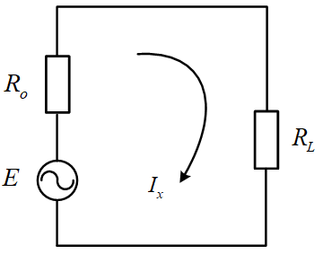
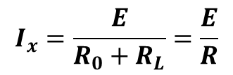
5.2.2 电流的测量
1
直接测量法
直接测量电流的方法通常是在被测电流的通路中串入适当量程的电流表，让被测电流的全部或一部分流过电流表，进而从电流表上直接读取被测电流值或被测电流分流值；
被测电流实际值为：
$$I_{x}=\frac{E}{R_{0}+R_{L}}=\frac{E}{R}$$

Slide 36
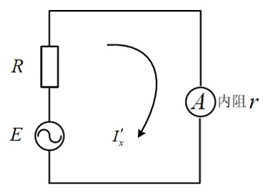

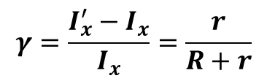
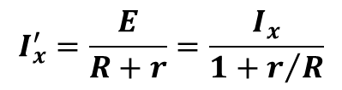
5.2.2 电流的测量
1
直接测量法
考虑电流表本身的内阻r，示意图可等效为：
流过电流表的电流为：
相对误差$γ$为：
电流表的内阻越小，其性能越好；
$$I_{x}^{′}=\frac{E}{R+r}=\frac{I_{x}}{1+r/R}$$
$$γ=\frac{I_{x}^{′}−I_{x}}{I_{x}}=\frac{r}{R+r}$$

Slide 37
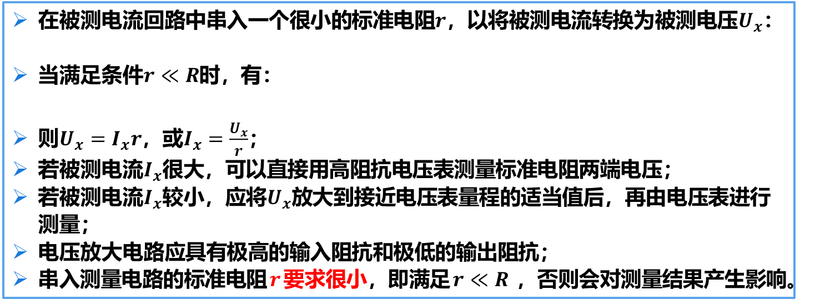


5.2.2 电流的测量
2
电流-电压转换法
在被测电流回路中串入一个很小的标准电阻$r$，以将被测电流转换为被测电压$U_{x}$：
当满足条件$r≪R$时，有：
则$U_{x}=I_{x}r$，或$I_{x}=\frac{U_{x}}{r}$；
若被测电流$I_{x}$很大，可以直接用高阻抗电压表测量标准电阻两端电压；
若被测电流$I_{x}$较小，应将$U_{x}$放大到接近电压表量程的适当值后，再由电压表进行测量；
电压放大电路应具有极高的输入阻抗和极低的输出阻抗；
串入测量电路的标准电阻$r$要求很小，即满足$r≪R$，否则会对测量结果产生影响。
$$U_{x}=I_{x}^{′}r$$
$$I_{x}^{′}=\frac{E}{R+r}=\frac{I_{x}}{1+r/R}≈I_{x}$$

Slide 38
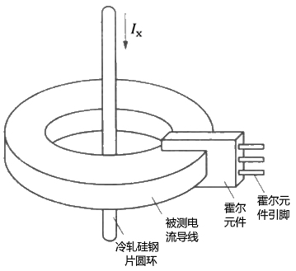
5.2.2 电流的测量
3
电流-磁场转换法
无论是直接使用电流表测量电流，还是通过电流-电压转换法间接测量，都需要切断电路并接入测量装置；
当不允许切断电路或被测电流过大时，可以通过测量电流产生的磁场来间接获取电流值；

Slide 39
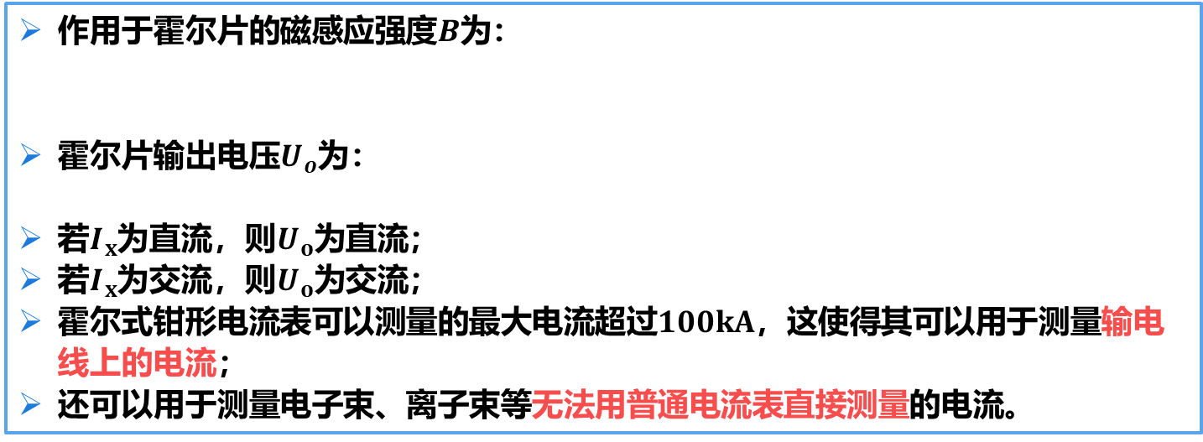
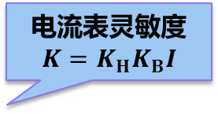

5.2.2 电流的测量
3
电流-磁场转换法
作用于霍尔片的磁感应强度$B$为：
霍尔片输出电压$U_{o}$为：
若$I_{x}$为直流，则$U_{o}$为直流；
若$I_{x}$为交流，则$U_{o}$为交流；
霍尔式钳形电流表可以测量的最大电流超过$100kA$，这使得其可以用于测量输电线上的电流；
还可以用于测量电子束、离子束等无法用普通电流表直接测量的电流。
电磁转换灵敏度
$$B=K_{B}⋅I_{x}$$
霍尔片控制电流
电流表灵敏度
$$K=K_{H}K_{B}I$$
霍尔片灵敏度
$$U_{o}=K_{H}⋅I⋅B=K_{H}K_{B}⋅I⋅I_{x}=K⋅I_{x}$$

Slide 40
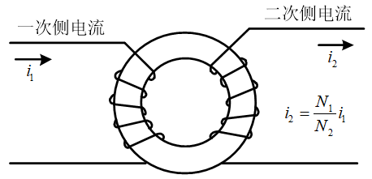
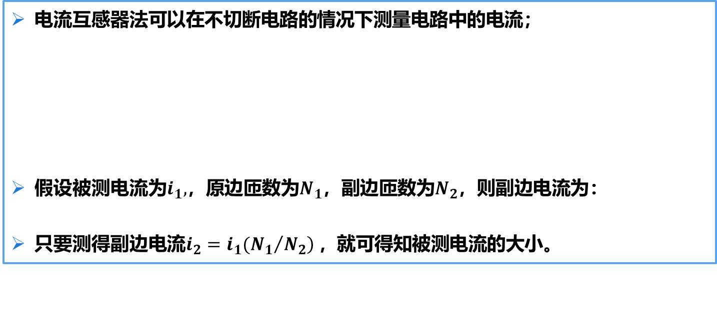
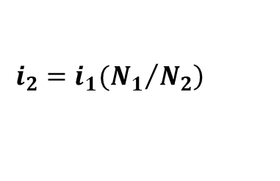
5.2.2 电流的测量
4
电流互感器法
电流互感器法可以在不切断电路的情况下测量电路中的电流；
假设被测电流为$i_{1},$，原边匝数为$N_{1}$，副边匝数为$N_{2}$，则副边电流为：
只要测得副边电流$\left.i_{2}=i_{1}({N_{1}}/{N_{2}}\right)$，就可得知被测电流的大小。
$$\left.i_{2}=i_{1}({N_{1}}/{N_{2}}\right)$$

Slide 41

5.2.3 电功率的测量
1
采用瞬时采样法测量交流电功率
微型机和单片机的运算速度正在提高，同时，高速A/D转换器也在不断发展。这些进步使得直接采用交流采样的方法测量电参数成为可能；
当被测波形为非正弦波或正弦波发生畸变时，采用传统的直流采样技术可能会带来较大的误差；
对于需要高精度的电参量测量，可考虑采用交流采样法来测得交流量的真有效值；
交流电功率的计算公式为:
$$P=\frac{1}{T}\int_{0}^{T}{uidt}$$

Slide 42
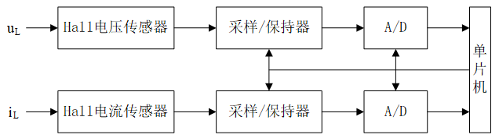
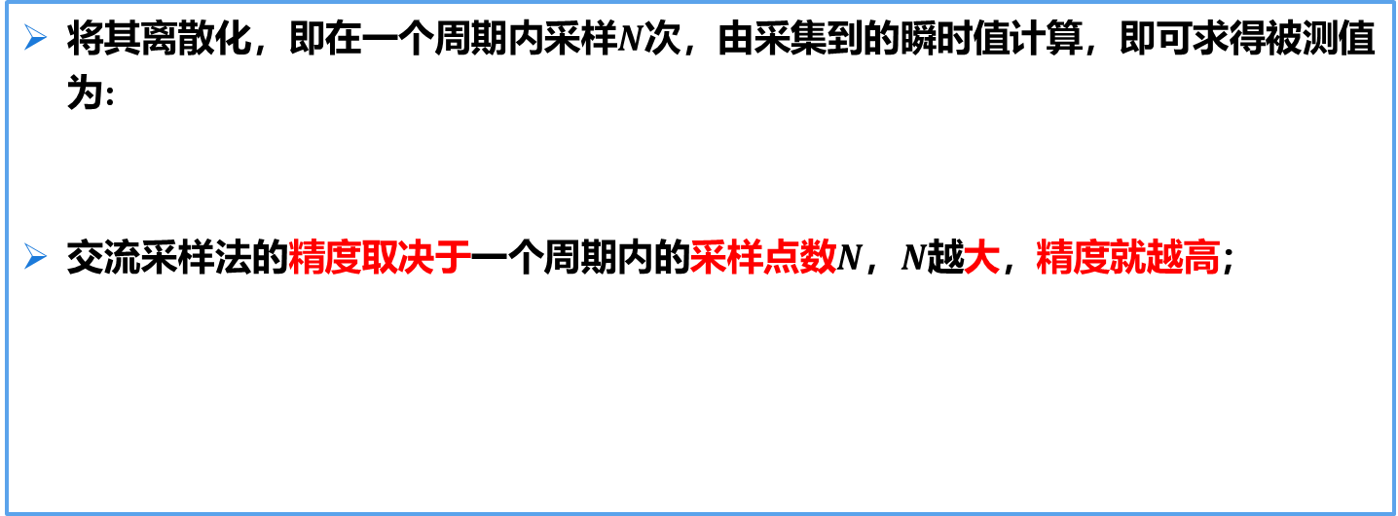

5.2.3 电功率的测量
1
采用瞬时采样法测量交流电功率
将其离散化，即在一个周期内采样$N$次，由采集到的瞬时值计算，即可求得被测值为:
交流采样法的精度取决于一个周期内的采样点数$N$，$N$越大，精度就越高；
$$P=\frac{1}{N}\sum_{k=1}^{N}{u_{k}⋅i_{k}}$$

Slide 43
5.2.3 电功率的测量
1
采用瞬时采样法测量交流电功率
如果被测信号的频率变化，而一个周期内的采样点数保持不变，就会产生较大的测量误差；
如果频率升高，周期缩短，那么测得的值将比实际值偏大；
如果频率降低，周期延长，那么测得的值将偏小；
需要采用频率跟踪技术，以确保将一个周期均匀地等分为N点，进行瞬时采样；
采用频率跟踪技术，可以保证测量精度，但同时也会增加系统硬件和软件的复杂程度。

Slide 44
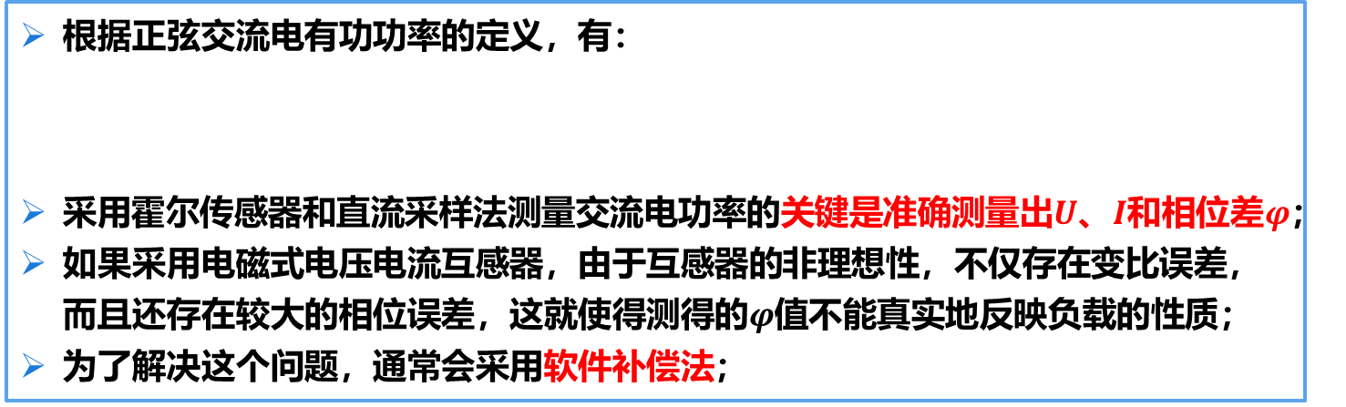

5.2.3 电功率的测量
2
采用霍尔传感器和直流采样法测量交流电功率
根据正弦交流电有功功率的定义，有：
采用霍尔传感器和直流采样法测量交流电功率的关键是准确测量出$U$、$I$和相位差$φ$；
如果采用电磁式电压电流互感器，由于互感器的非理想性，不仅存在变比误差，而且还存在较大的相位误差，这就使得测得的$φ$值不能真实地反映负载的性质；
为了解决这个问题，通常会采用软件补偿法；
负载功率因数
$$P=UIcosφ$$
电压有效值
电流有效值

Slide 45
5.2.3 电功率的测量
2
采用霍尔传感器和直流采样法测量交流电功率
互感器的相位误差与其工作状态有关，误差不易得到完全补偿。也会增加编制软件的工作量；

Slide 46
5.2.3 电功率的测量
2
采用霍尔传感器和直流采样法测量交流电功率
霍尔传感器可以不失真地传递原边的波形，从而大大提高了相位差的测量精度，使测量原理更为简便；
霍尔传感器还可以测量从直流到100kHz的任意波形的交流量，从而克服了电磁式互感器只能在特定的额定频率下工作的弊端；
交、直流真值转换器可以将正弦波形或任意波形的交流量转换为直流量，且直流输出的大小正比于交流量的有效值，转换精度可达0.5％ ；
霍尔传感器对交流电压和电流进行隔离和衰减；
经过变送器转换，这些信号变为直流，其大小与原始交流信号的有效值成正比；

Slide 47
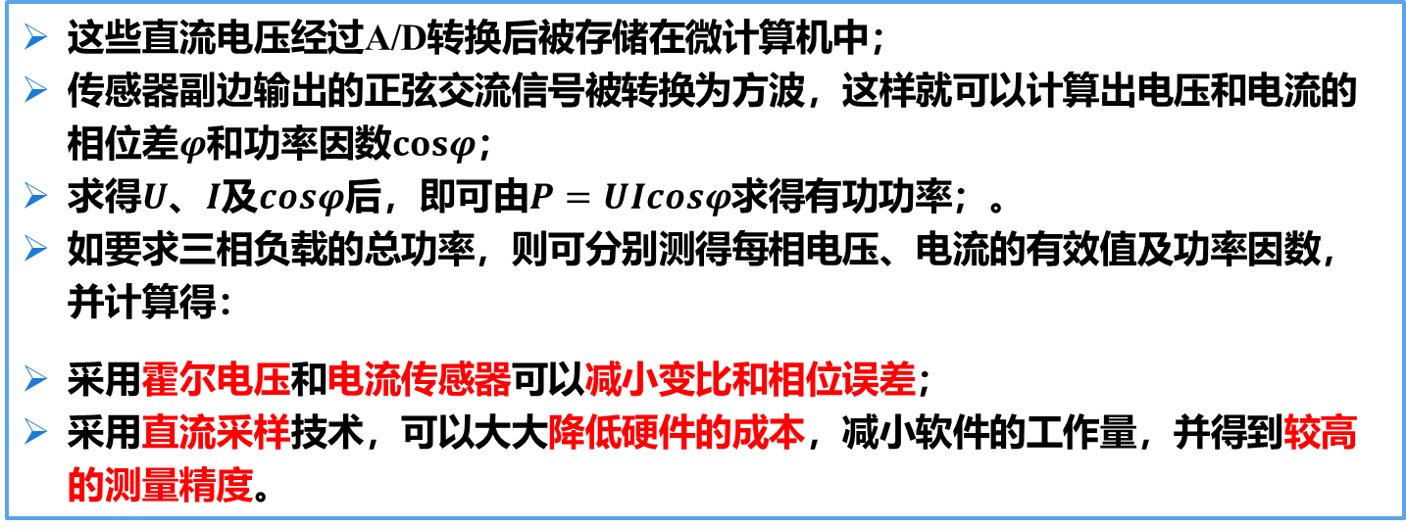
5.2.3 电功率的测量
2
采用霍尔传感器和直流采样法测量交流电功率
这些直流电压经过A/D转换后被存储在微计算机中；
传感器副边输出的正弦交流信号被转换为方波，这样就可以计算出电压和电流的相位差$φ$和功率因数$cosφ$；
求得$U$、$I$及$cosφ$后，即可由$P=UIcosφ$求得有功功率；。
如要求三相负载的总功率，则可分别测得每相电压、电流的有效值及功率因数，并计算得：
采用霍尔电压和电流传感器可以减小变比和相位误差；
采用直流采样技术，可以大大降低硬件的成本，减小软件的工作量，并得到较高的测量精度。
$$P=U_{a}I_{a}cosφ_{a}+U_{b}I_{b}cosφ_{b}+U_{c}I_{c}cosφ_{c}$$

Slide 48
5.3 非电量测量
1
5.3.1 温度检测
2
5.3.2 湿度检测
3
5.3.3 位移检测
4
5.3.4 速度检测
5
5.3.5 加速度检测
6
5.3.6 压力检测

Slide 49
5.3.1 温度检测
温度的重要性:
温度是表征物体冷热程度的物理量；
影响安全生产、产品质量、生产效率、节约能源等技术经济指标；
许多物理现象和化学性质与温度相关。
温度测量方法:
温度不能直接测量，只能通过热交换和物理性质变化间接测量；
根据温度敏感元件是否与被测对象接触，温度测量方法可分为接触式和非接触式两大类。
接触式测温:
度敏感元件与被测对象接触，通过热传导进行热交换；

Slide 50
5.3.1 温度检测
度敏感元件与被测对象接触，通过热传导进行热交换；
常用元件：热电偶、热电阻、热敏电阻、集成温度传感器；
优点：结构简单、工作可靠、测量精度高、稳定性好、价格低廉；
缺点：滞后现象大、不适宜测量运动物体、测温范围有限、影响被测对象温度场。
非接触式测温:
温度敏感元件不与被测对象接触，通过热辐射实现热交换；
常用设备：红外测温仪、微波测温仪、光纤温度传感器；
优点：可测量高温、腐蚀、有毒、运动物体及固体或液体表面温度，不干扰被测温度场；
缺点：测量精度较低，易受测量距离和中间介质影响。

Slide 51
5.3.2 湿度检测
湿度测量原理:
利用湿敏传感器与被测介质接触，确保水分存在引发感湿元件的物理和化学变化；
这些变化使感湿元件的特性参数与湿度信息相关联。
湿度读数获取:
通过测量电路，将感湿元件的参数变化转化为湿度读数；
从而得到被测介质的湿度大小。
湿敏传感器主要分为：
水分子亲和型：包括电解质湿度传感器、MOS陶瓷湿度传感器、MOS膜式湿度传感器和高分子湿度传感器，这类传感器响应速度低，可靠性差，不能很好地满足工业生产和日常生活的使用要求；
非水分子亲和型：包括热敏电阻式湿度传感器、红外吸收式湿度传感器、微波式湿度传感器和超声波湿度传感器。这类传感器响应速度快，灵敏度高，发展迅猛，应用越来越广泛。

Slide 52
5.3.3 位移检测
位移是物体上某一点在一定方向上的位置变动，包括线位移和角位移；
位移测量分为模拟式测量和数字式测量两大类；
模拟式测量：
常用传感器：电阻式、电磁式、电容式、电涡流式、光电式、光导纤维、超声波、激光及辐射式、薄膜传感器；
结合测量电路组成测量仪器，如电阻式位移计、电感测微仪、电容测微仪、电容液位计等；
注意：测量范围和精度不同，需根据任务选择合适的测量方法和仪表。
数字式测量：
用于精密数控装置，如数控机床和三坐标测量仪。
将直线位移或角位移转换为数字脉冲信号输出。
常用转换装置：感应同步器、旋转变压器、磁尺、光栅、脉冲编码器等。

Slide 53
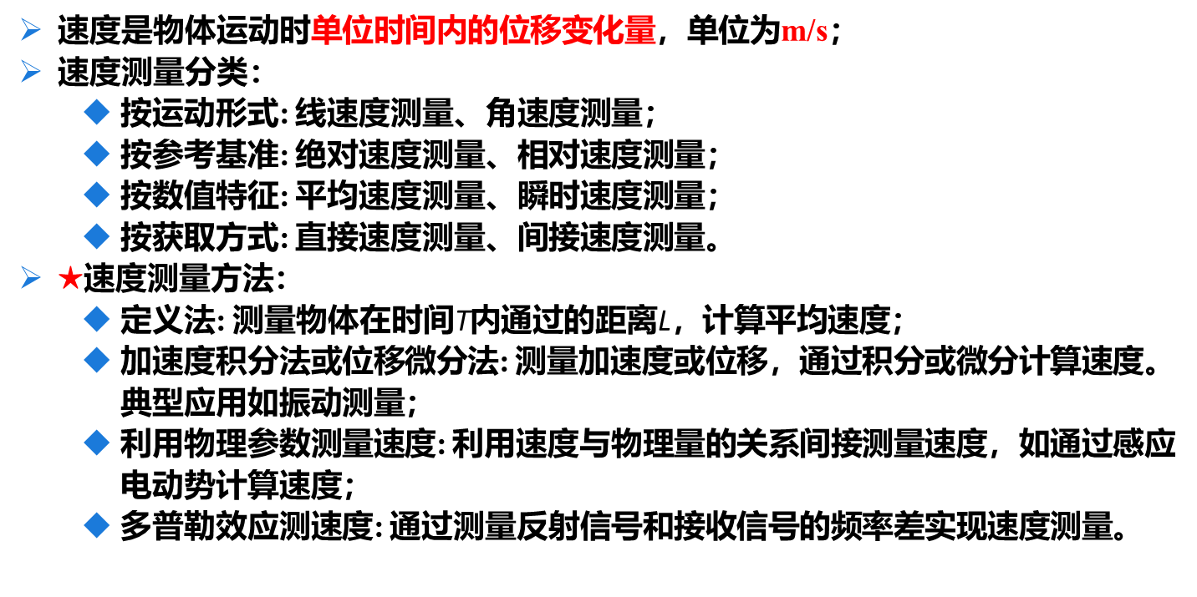
5.3.4 速度检测
速度是物体运动时单位时间内的位移变化量，单位为m/s；
速度测量分类：
按运动形式: 线速度测量、角速度测量；
按参考基准: 绝对速度测量、相对速度测量；
按数值特征: 平均速度测量、瞬时速度测量；
按获取方式: 直接速度测量、间接速度测量。
★速度测量方法：
定义法: 测量物体在时间$\text{T}$内通过的距离$\text{L}$，计算平均速度；
加速度积分法或位移微分法: 测量加速度或位移，通过积分或微分计算速度。典型应用如振动测量；
利用物理参数测量速度: 利用速度与物理量的关系间接测量速度，如通过感应电动势计算速度；
多普勒效应测速度: 通过测量反射信号和接收信号的频率差实现速度测量。

Slide 54
5.3.5 加速度检测
加速度定义：
加速度是表征单位时间内速度改变程度的矢量，单位为m/s²；
方向与速度变化量和合外力方向相同。
加速度传感器：
测量加速度的装置，通常由质量块、阻尼器、弹性元件、敏感元件和信号调理电路组成；
通过测量质量块的惯性力，利用牛顿第二定律计算加速度。
根据敏感元件类型，分为电容式、电感式、压阻式和压电式。

Slide 55
5.3.6 压力检测
压力是工业生产中的重要参数，影响产品质量和安全生产；
压力（压强）单位为Pa，定义为单位面积上的受力大小，是力和面积的导出量；
压力测量转化为作用在已知面积上的力的测量，方法与力的测量方法基本相同；
广泛应用于水利水电、铁路交通、智能建筑、生产自控、航空航天、军工、石化、油井、电力、船舶、机床、管道等行业；
根据应用场景和工艺要求，考虑用途、工艺指标、量程、精度、温度范围、介质特性、电和机械要求及生产安全等因素，选择经济合理、使用方便的传感器。

Slide 56
Sensor
The End!

